Slide 1

WEDSITE QUẢN LÝ TRUNG TÂM TIẾNG NHẬT

Slide 2

WEDSITE QUẢN LÝ TRUNG TÂM TIẾNG NHẬT

Slide 3
Học tiếng Nhật ở đâu là tốt nhất?Nên bắt đầu từ đâu?Liệu khóa học đó có hợp với mình?
Ngay bây giờ chúng tôi sẽ đưa đến cho các bạn phần mềm hỗ trợ học tiếng Nhật có thể có thể giải đáp bất cứ câu hỏi nào của bạn liên quan đến việc học tiếng Nhật

Slide 4

THÀNH VIÊN NHÓM 6
START!!!

Slide 5
THÀNH VIÊN NHÓM 6
START!!!

Slide 6




THÀNH VIÊN NHÓM 6
NGUYỄN CÔNG PHONG
MSV: 21011415
TRƯƠNG NAM PHƯƠNG
MSV: 21013120
VŨ HÀ TRANG
MSV:21010289
NGUYỄN PHI HÙNG
MSV:21011411
START!!!

Slide 7

Trước hết chúng ta trả lời cho câu hỏi tại sao chúng tôi lại chọn phát triển phần mềm hỗ trợ học tiếng Nhật?
Trong bối cảnh của sự phát triển của công nghệ 4.0, việc học tập các ngoại ngữ khác nhau đã trở nên vô cùng cần thiết trong cuộc sống hiện nay. Kết nối toàn cầu đã trở nên dễ dàng hơn bao giờ hết, và việc giao tiếp với những người nước ngoài đã trở thành một phần không thể thiếu trong nhiều lĩnh vực, từ kinh doanh đến giáo dục và du lịch. Với nhu cầu ngày càng tăng về việc học tập các ngoại ngữ, các trung tâm tiếng nước ngoài đã xuất hiện và phát triển khắp nơi trên thế giới, cung cấp các khóa học tiếng nước ngoài để giúp người học cải thiện khả năng giao tiếp của mình.Tiếng Nhật chính là ngôn ngữ đang được nhiều người tìm tòi và học hỏi. .

Slide 8

Mô tả tổng quát
Là một nền tảng giáo dục trực tuyến cung cấp các khóa học tiếng Nhật từ cơ bản đến nâng cao.
Đưa ra nhưng bài test về trình độ của học viên.
Giúp dùng tiếp cận được với các tài liệu chương trình học tập chất lượng cao một cách thuận tiện.
Cung cấp cộng đồng học trực tuyến , hệ thống tra cứu từ vựng tra cứu chữ kanji.
Hỗ trợ và giải đáp thắc của người dung.

Slide 9
Mô Hình chương trình
Hệ thống thanh toán
Front-end
Back-end
Cơ sở dữ liệu
Các chức năng
Đăng ký đăng nhập
Học online
Học ofline
Tìm kiếm từ vựng
Thảo luận
Test online
Hỗ trợ khách hàng
Giao diện người dùng của trang wed gồm các trang HTML,CSS, JavaScrip
Xử lý các yêu cầu của người dung, sử dụng ngôn ngữ java
Là nơi lưu chữ thông tin về người dung, các khóa học,bài giảng,…sử dụng hệ quản trị dùng liệu như MySQL để lưu trữ và truy xuất dữ liệu
Chuyển khoản qua tài khoản ngân hàng hoặc đóng tiền trực tiếp tại chi nhánh của chung ta

Slide 10
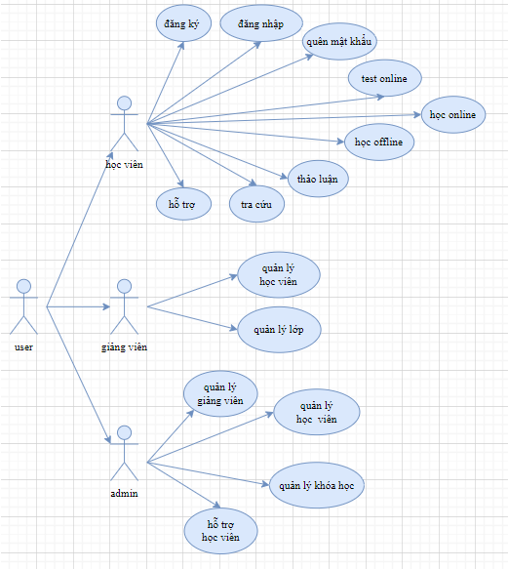
Mô Hình chương trình
User key tổng quát
Hệ thống thanh toán
Front-end
Back-end
Cơ sở dữ liệu
Giao diện người dùng của trang wed gồm các trang HTML,CSS, JavaScrip
Xử lý các yêu cầu của người dung, sử dụng ngôn ngữ java
Là nơi lưu chữ thông tin về người dung, các khóa học,bài giảng,…sử dụng hệ quản trị dùng liệu như MySQL để lưu trữ và truy xuất dữ liệu
Chuyển khoản qua tài khoản ngân hàng hoặc đóng tiền trực tiếp tại chi nhánh của chung ta

Slide 11
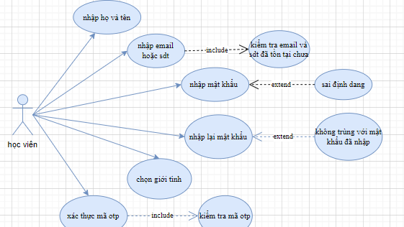
User key tổng quát
User key đăng ký

Slide 12
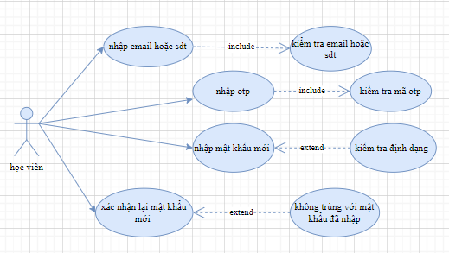
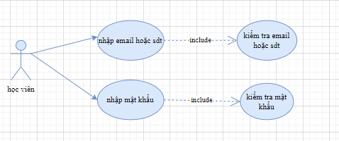
User key quên mật khẩu
User key đăng nhập
User key đăng ký

Slide 13
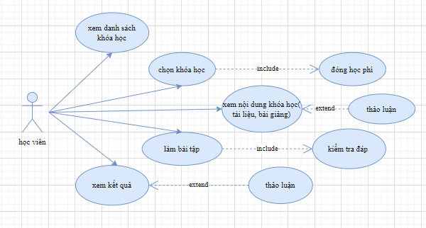
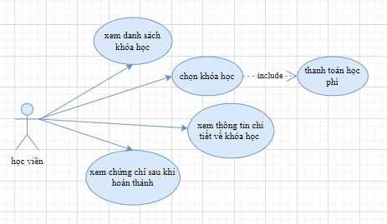
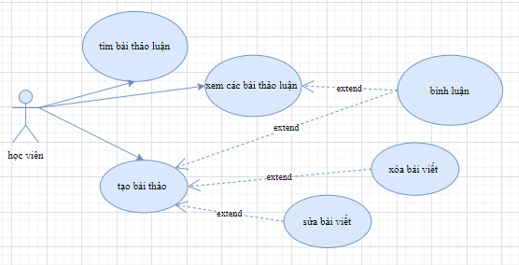
User case test online
User case học online
User key đăng nhập
User key quên mật khẩu
User case học ofline
User case thảo luận

Slide 14
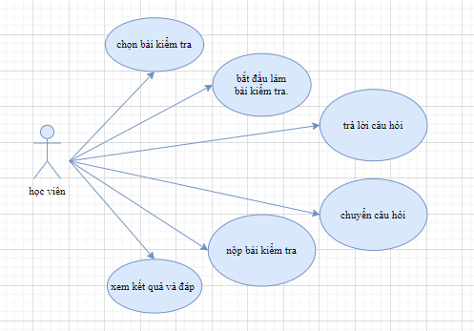
User case test online
User case học online
User case học ofline
User case thảo luận

Slide 15
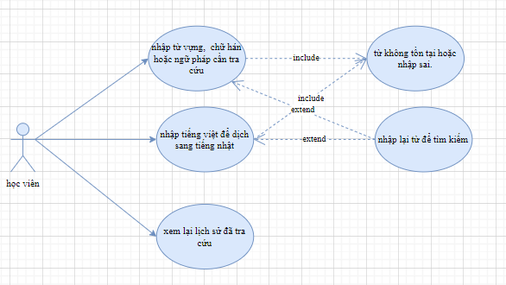
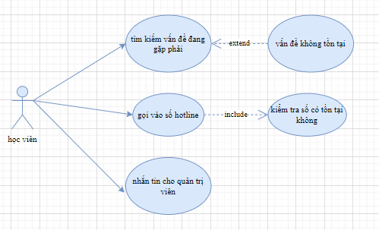
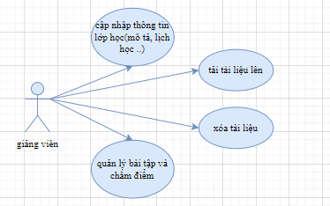
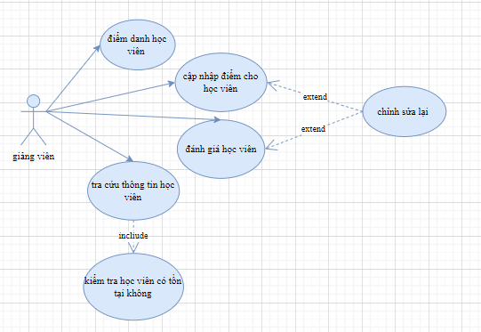
User case tra cứu
User case hỗ trợ
User case quản lý lớp
User case quản lý học viên

Slide 16
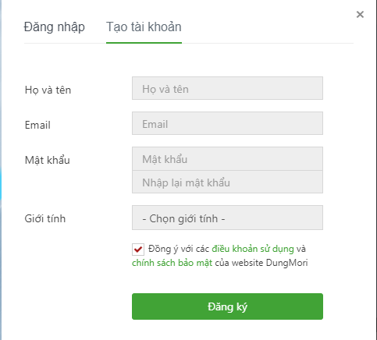
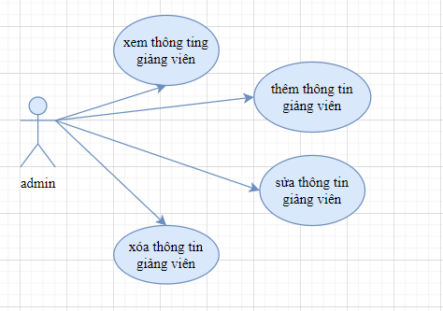
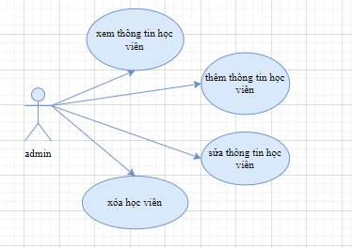
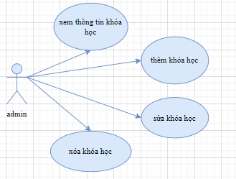
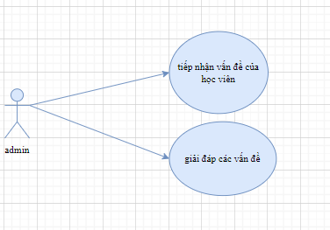
User case quản lý giảng viên
User case quản lý học viên
User case quản lý khóa học
User case hỗ trợ học viên

Slide 17
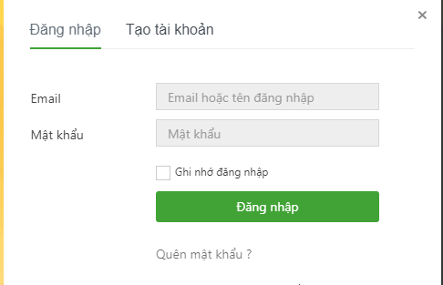

Slide 18
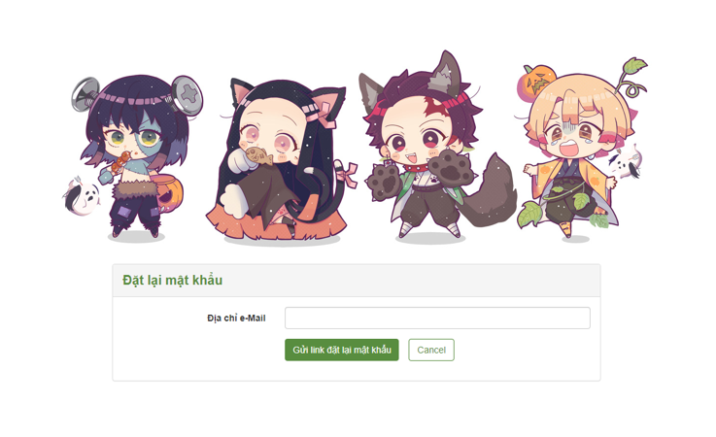

Slide 19
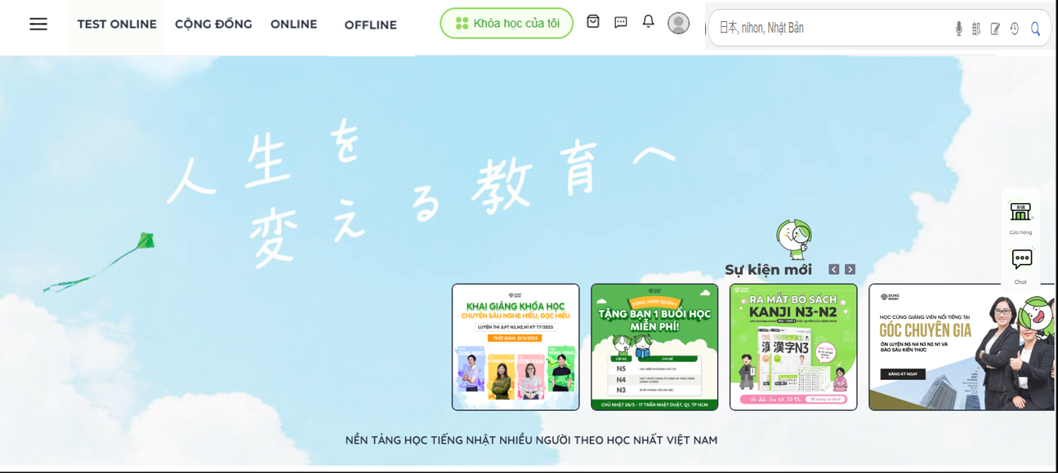

Slide 20
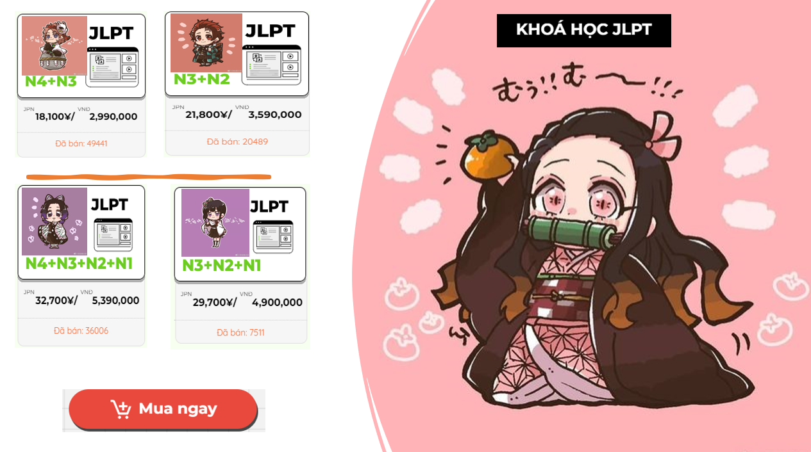

Slide 21
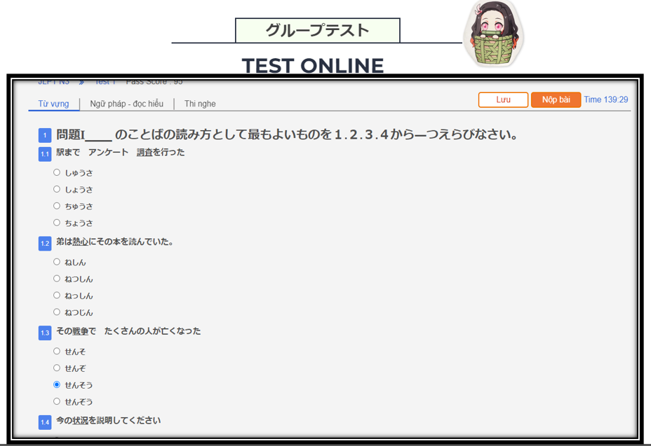

Slide 22
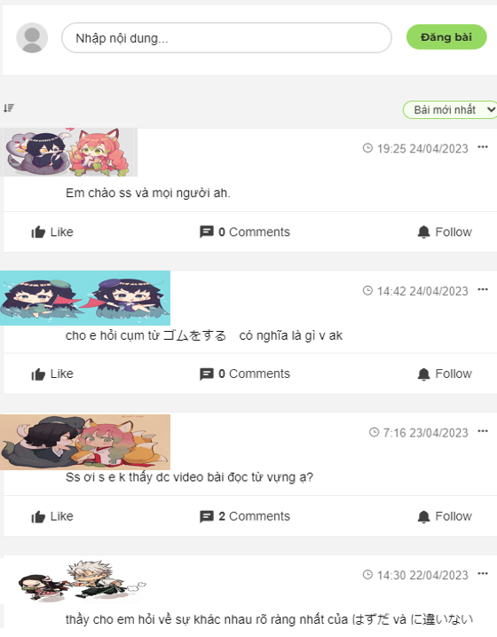

Slide 23
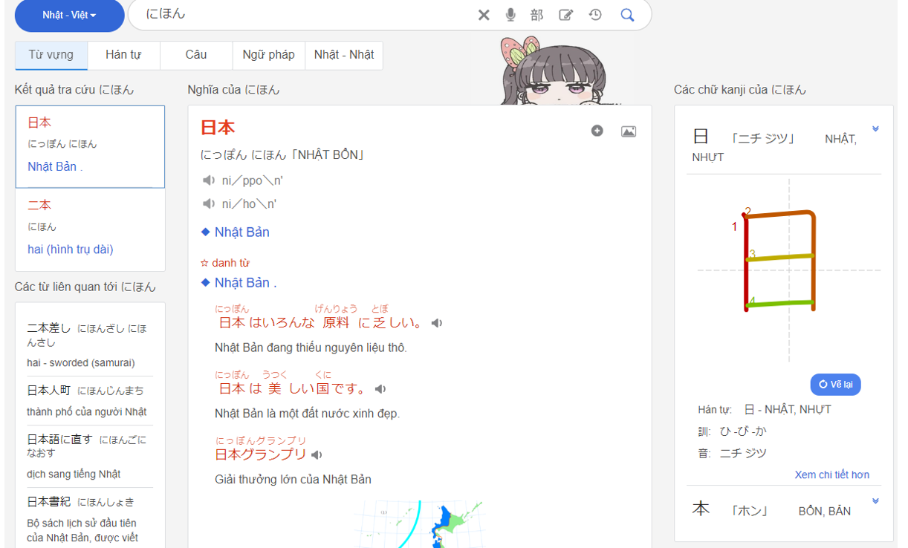

Slide 24
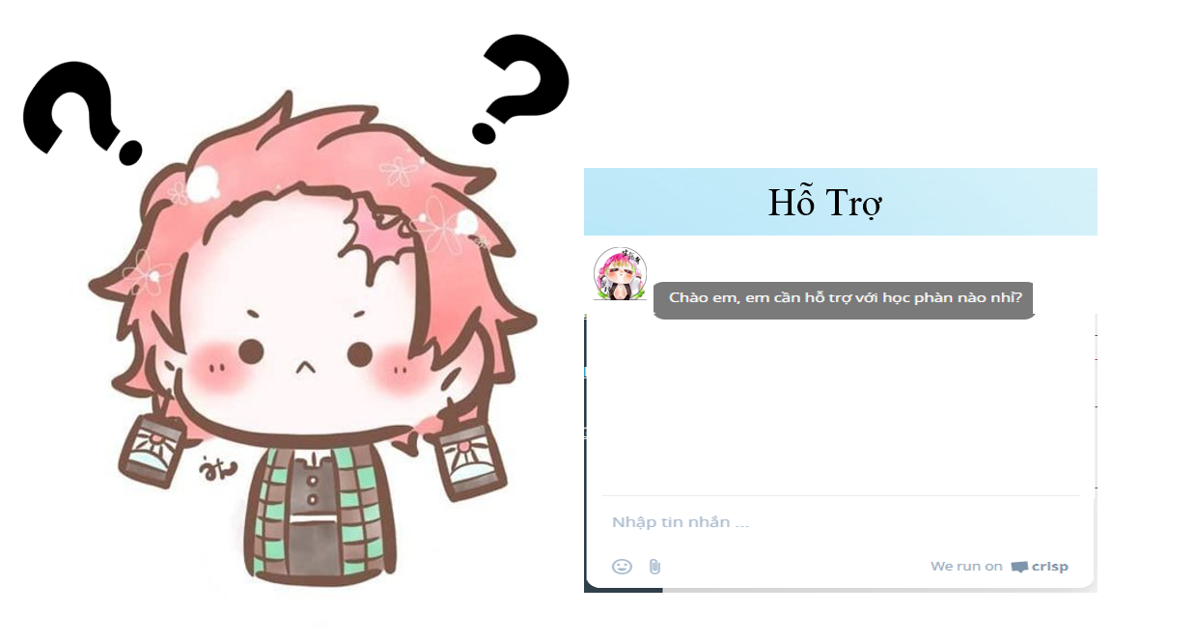

Slide 25
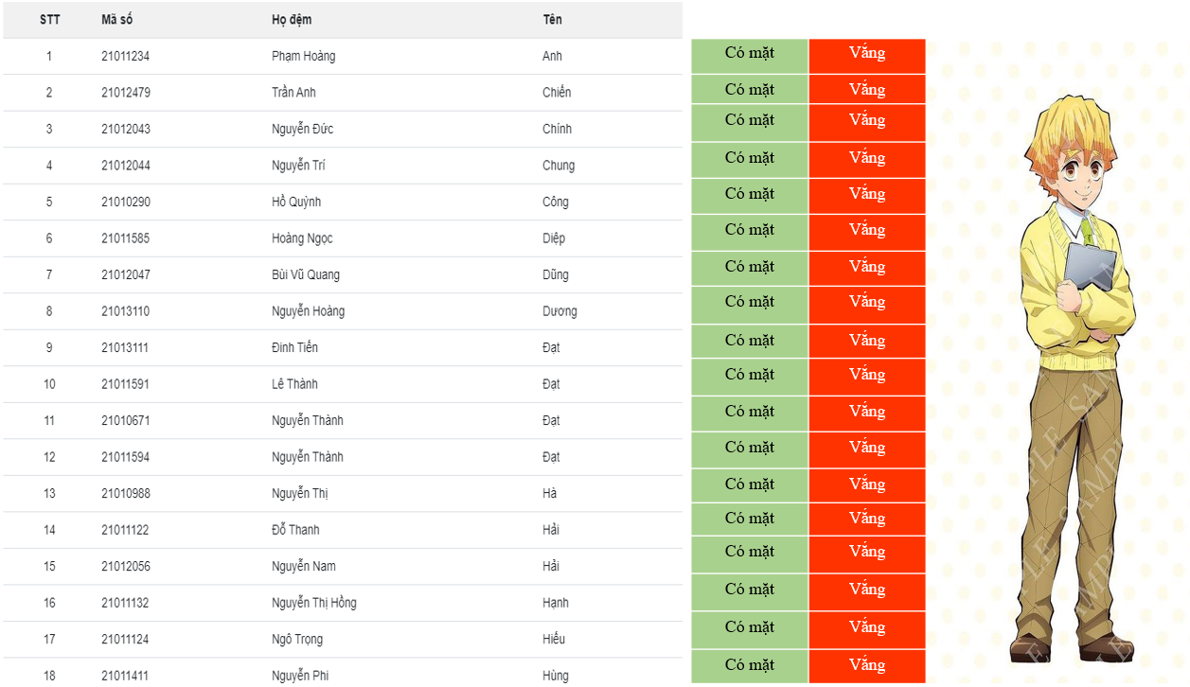

Slide 26
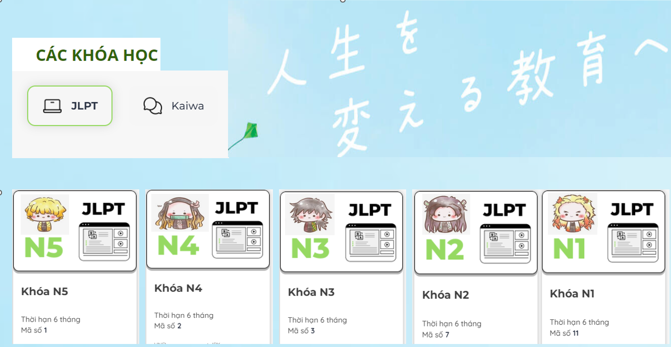

Slide 28

Hướng phát triển trong tương lai
Áp dụng nhiều nhiều công nghệ AI hơn vào quản lý hệ thống
Đưa tới cho học viên các công cụ hữu ích cho việc học
Giao diện được thiết kế đơn giản dễ hiểu
Nâng cấp hoàn thiện qua những lần update
Mở rộng mô hình học tập không chỉ là tiếng Nhật
Vd như tiếng Anh, Hàn,các ngành học cntt, maketting,y học,…
Đưa ra các khóa học, lớp học hợp lý đối với mỗi học viên
Hệ thống bảo mật thông tin cá nhân của người dùng.
Ưu điểm
Tạo ra một cộng đồng bổ ích giúp đỡ nhau học tập
Hỗ trợ và trả lời câu hỏi của người dung khicaanf thiết.

Slide 29

Hướng phát triển trong tương lai
Áp dụng nhiều nhiều công nghệ AI hơn vào quản lý hệ thống
Nâng cấp hoàn thiện qua những lần update
Mở rộng mô hình học tập không chỉ là tiếng Nhật
Vd như tiếng Anh, Hàn,các ngành học cntt, maketting,y học,…

Slide 30
Liên hệ với chúng tôi qua:
0399193783
123456@gmail.com

